Slide 1
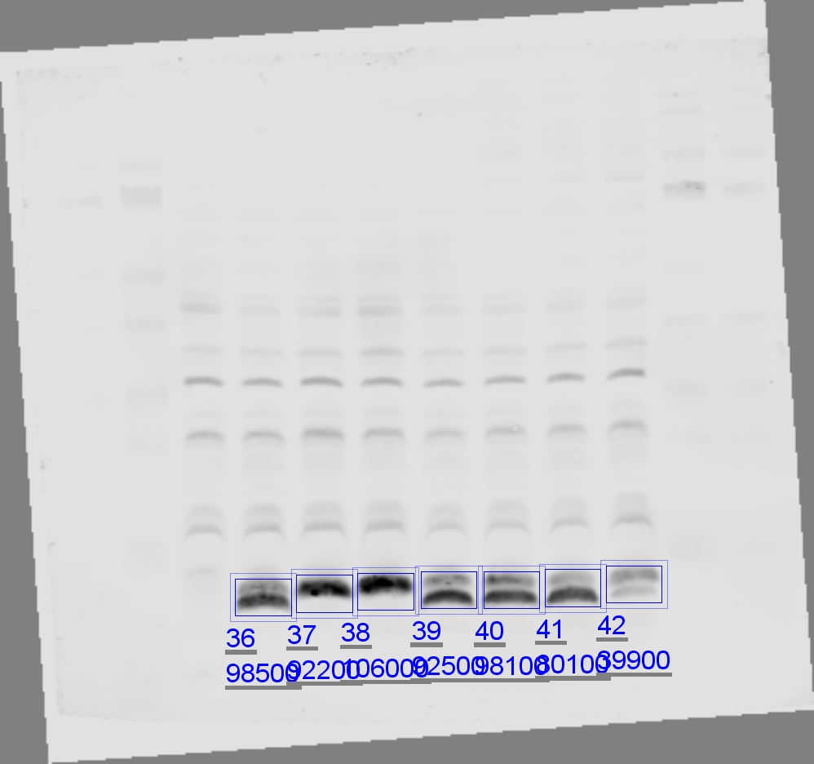
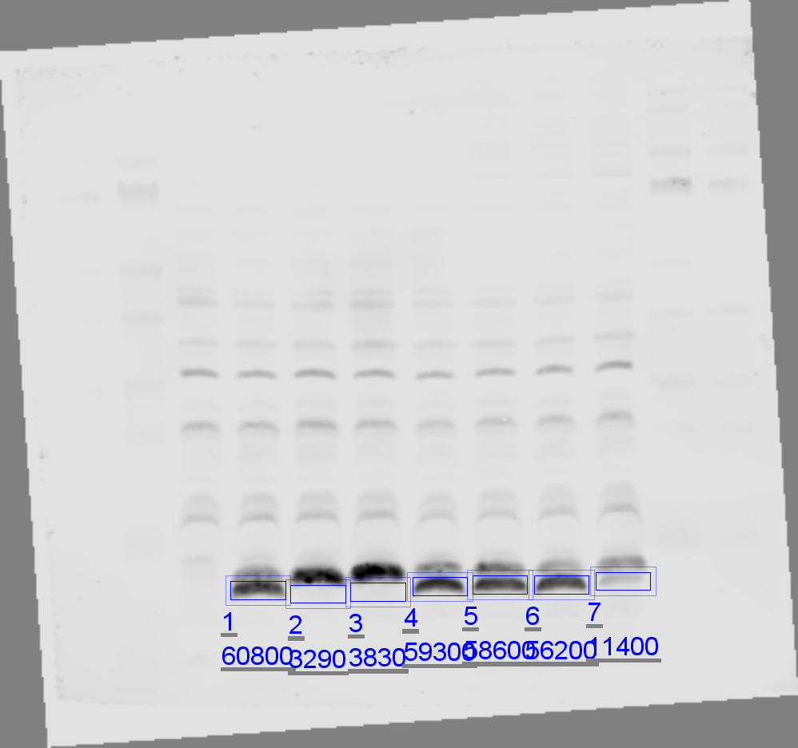
Total CexE
Modified CexE
ΔaatD WT cexE
ΔaatD WT cexE
WT cexE
G22E
WT cexE
ΔcexE
N23E
ΔcexE
G22E
G20E
N23E
S24E
S24E
G21E
G20E
G21E

Slide 2
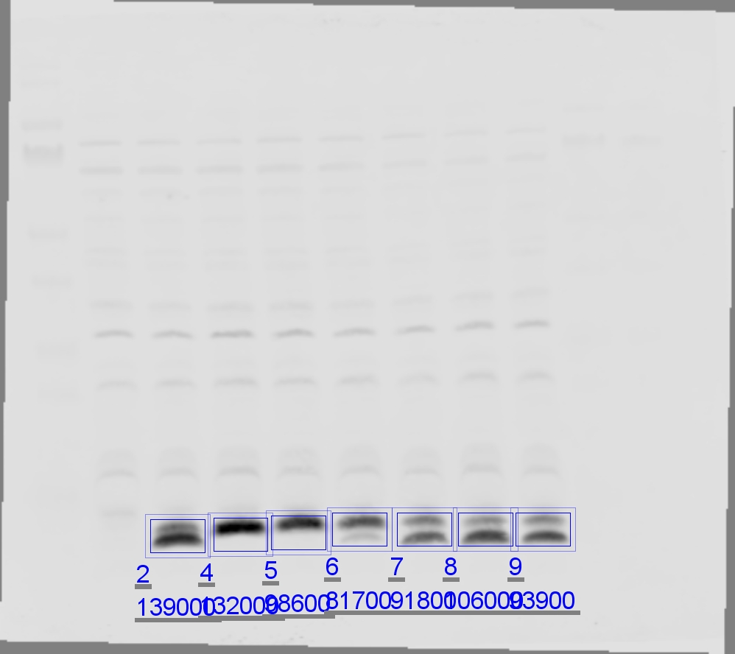
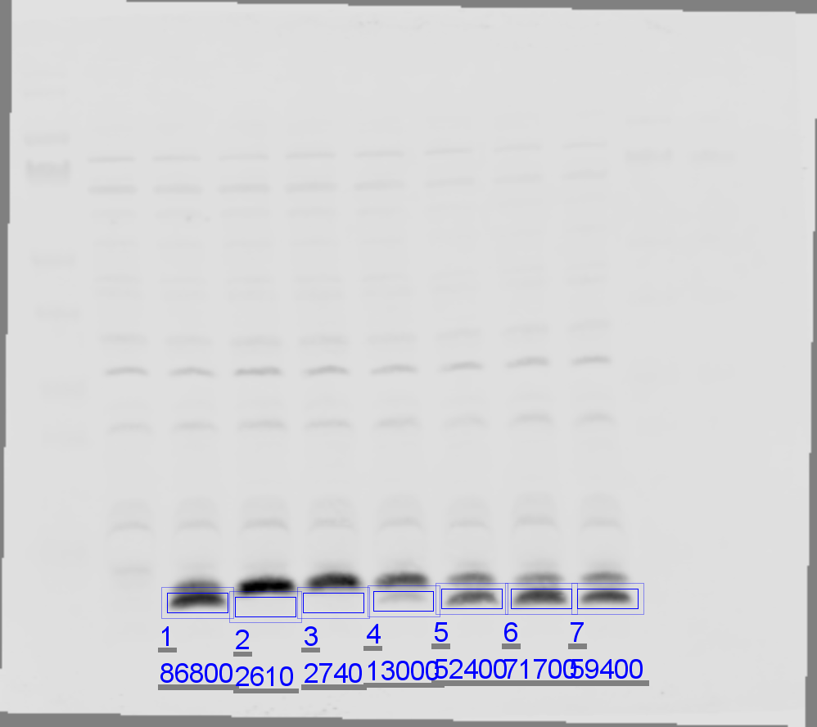
Total CexE
Modified CexE
ΔaatD WT cexE
ΔaatD WT cexE
WT cexE
G22E
WT cexE
G22E
ΔcexE
G21E
N23E
ΔcexE
G21E
N23E
G20E
S24E
G20E
S24E

Slide 3
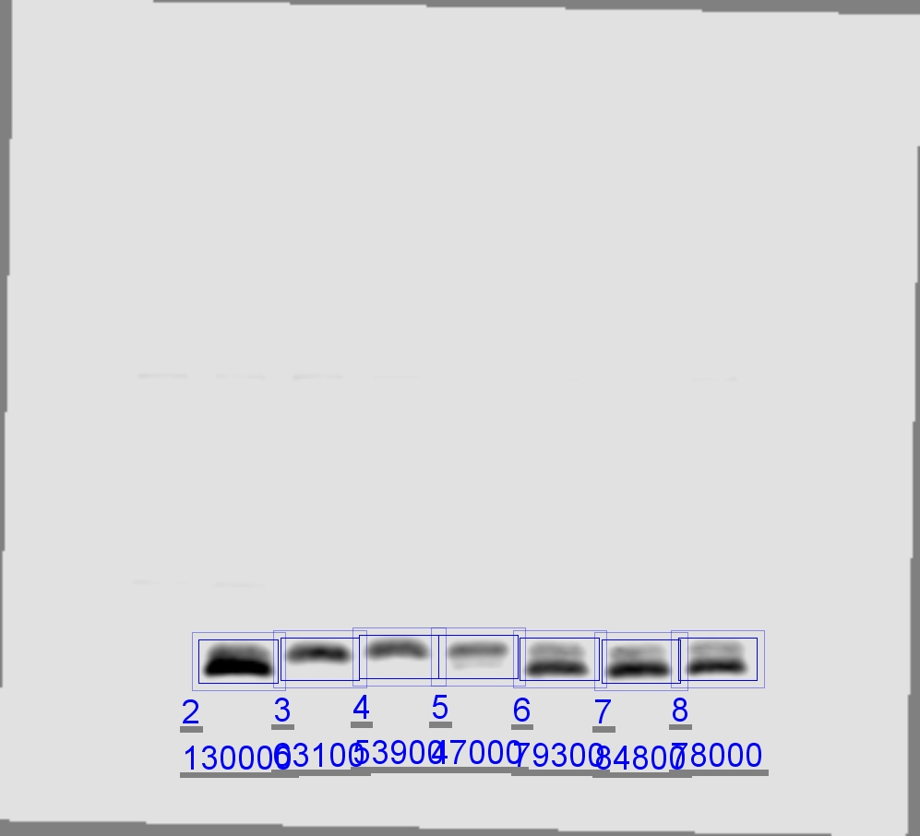
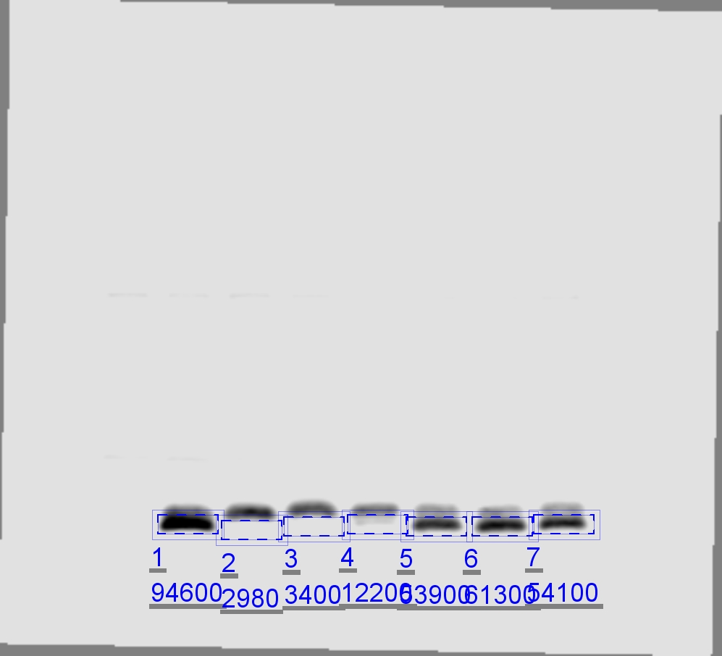
Total CexE
Modified CexE
ΔaatD WT cexE
ΔaatD WT cexE
WT cexE
WT cexE
WT cexE
WT cexE
ΔcexE
G22E
ΔcexE
G22E
G21E
N23E
G21E
N23E
G20E
S24E
G20E
S24E

